Slide 1
前職で実践していた スクラム
プロジェクトマネジメントの
勉強会用に作った資料でした

Slide 2
※注 ・半分遊びながら作った資料のため 基本的にお堅い文言は使用していません。 ・私の様な入ったばかりの新米が 「PJとはこうするベキ！（ドヤァ）」 と主張するつもりは毛頭ないので、 「( ´_ゝ｀)ﾌｰﾝ」と参考程度に見て下さい。 ・「スクラム？何それ美味しいの？」 という人向けの資料なので割と当たり前の事 が多いですが、ご容赦ください。

Slide 3
説明に入る前に・・・
「急に何かプレゼンしだしたけど、 先ずお前は誰だよ。馬鹿なの？死ぬの？」
的な事を思われている事が容易に予想されますので、簡単に自己紹介します。

Slide 4
自己紹介
氏名： 野村宏幸
職歴： （2010.4～2013.9）電力向けシステム開発・運用
（2013.10～2017.7）災害対策（BCP）用システム開発・運用
⇒利用企業6600社、利用者590万人、オリンピック参画決定済
（2017.8～現在）Sansanにて名刺管理システム開発・運用
⇒利用企業6000社
あだ名：ゆっきぃ、がっくん
趣味： ピアノ、作曲、ゲーム
好きな芸能人： GACKT
ちゃっかり親族の芸能人： 野村萬斎
SlackやWorkplaceで使っているサムネ⇒

Slide 5
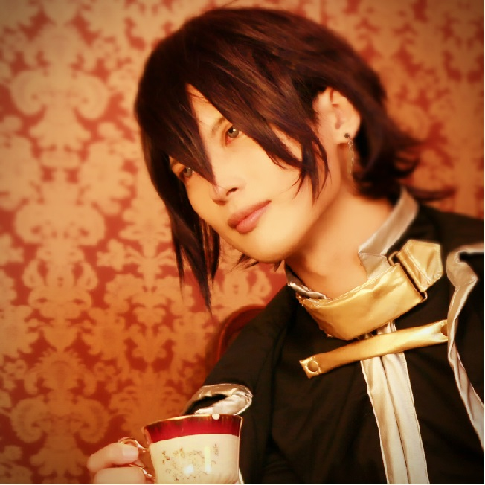
自己紹介
氏名： 野村宏幸
職歴： （2010.4～2013.9）電力向けシステム開発・運用
（2013.10～2017.7）災害対策（BCP）用システム開発・運用
⇒利用企業6600社、利用者590万人、オリンピック参画決定済
（2017.8～現在）Sansanにて名刺管理システム開発・運用
⇒利用企業6000社
あだ名：ゆっきぃ、がっくん
趣味： ピアノ、作曲、ゲーム
好きな芸能人： GACKT
ちゃっかり親族の芸能人： 野村萬斎
SlackやWorkplaceで使っているサムネ⇒ （ハロウィンで「吸血鬼」をイメージした盛れたコスプレ）

Slide 6
説明する内容
スクラムってなによ
役割って何かあるの
どんなツールが使えるの

Slide 7
皆さん プロジェクトマネジメントしてます？

Slide 8
漠然と 「こんな機能が欲しい」 と言われ 「うい、作ったぜ」 で終わっていませんか

Slide 9
漠然と 「こんな機能が欲しい」 と言われ 「うい、作ったぜ」 で終わっていませんか
⇒SIやSESやっていると信じられないかもしれませんが
自社サービスやっていた前社ではこの辺りが適当になり
意外とやっていないチームが多かったんです。ホント。

Slide 10
ここで１つ質問

Slide 11
質問
何も管理されず、言われた通りに作る方法で 「工数を見積もってくれ」 と言われました。 やった事もない分野もあり、漠然と 「これくらいで終わるかな？」 と当てずっぽうでフェーズ毎に見積もりました。 さて、実作業との誤差がどれほど生まれるか

Slide 12
当初計画比で 1.5倍？ もしかして2倍？

Slide 13
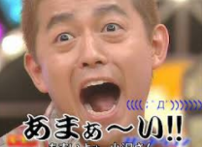
※画面キャプチャで取ってきているため、解像度があまいのはご容赦

Slide 14
ここで先ず、 計画を変動させる 主要因を列挙します

Slide 15
計画を変動させる主要因
仕様追加でスコープ変更⇒１．５倍
タスク分解のエラー⇒１．４倍
見積もりのエラー⇒１．３倍
一日あたりの作業時間見込みエラー ⇒作業時間－２０％＝１．２５倍
人員計画のエラー
思ったように増員できなかった⇒－２０％＝１．２５倍
思ったような能力が無かった⇒－３０％＝１．４倍
品質マネジメントのエラー⇒１．３倍
技術マネジメントのエラー⇒１．３倍
エトセトラエトセトラetc

Slide 16
何も考えずに掛け算
１．５×１．４×１．３×１．２５ ×１．２５×１．４×１．３×１．３

Slide 17
何も考えずに掛け算
１．５×１．４×１．３×１．２５ ×１．２５×１．４×１．３×１．３ ≒10

Slide 18
何も考えずに掛け算
１．５×１．４×１．３×１．２５ ×１．２５×１．４×１．３×１．３ ≒10
ででん！

Slide 19
まさかの 当初計画比10倍 という数値が出てきた

Slide 20
わーウケルー

Slide 21
わーウケルー（死）

Slide 22
10倍は無いですか？ そんな炎上案件は見たことない？ いえいえ、案外今まで我々は 切り抜けてきています。

Slide 23
対処１ 仕様を３５％削減

Slide 24
対処１ 仕様を３５％削減 ⇒１．５４倍の対策効果

Slide 25
対処２ 人員を６０％追加投入

Slide 26
対処２ 人員を６０％追加投入 ⇒１．６倍の対策効果
※単純に人員を追加したら効率が上がる訳ではありませんが、
ここでは計算を単純化するためとしてご容赦下さい

Slide 27
対処3 期間を50％延長

Slide 28
対処3 期間を50％延長 ⇒１．５倍の対策効果

Slide 29
対処４ 品質を３０％妥協する

Slide 30
対処４ 品質を３０％妥協する ⇒１．４３倍の対策効果

Slide 31
ここまでを計算

Slide 32
１．５４×１．６×１．５×１．４３

Slide 33
１．５４×１．６×１．５×１．４３ ≒５．６４倍の対策効果

Slide 34
１．５４×１．６×１．５×１．４３ ≒５．６４倍の対策効果
まだ足りない！？

Slide 35
では仕方ありません。 みんな大好きな あれを追加しましょう

Slide 36
対処5 月の労働時間を １６０時間から ２９０時間にする

Slide 37
対処5 月の労働時間を １６０時間から ２９０時間にする ⇒1.8倍の対策効果

Slide 38
１．５４×１．６×１．５×１．４３ ×１．８

Slide 39
１．５４×１．６×１．５×１．４３ ×１．８ ≒１０！！

Slide 40
１．５４×１．６×１．５×１．４３ ×１．８ ≒１０！！
これで無事プロジェクト完遂です！

Slide 41
というわけで、 「こんな機能が欲しい」 と言われ 「うい、作ったぜ」 で作ってもこれで上手くいきます！

Slide 42
おわり

Slide 43
おわり というワケにもいかず・・・・

Slide 44
対処１ 仕様を35％削減
対処２ 人員を60％追加投入
対処３ 期間を50％延長
対処４ 品質を30％妥協
対処５ 月の労働時間を80％伸ばす

Slide 45
対処１ 仕様を35％削減
対処２ 人員を60％追加投入
対処３ 期間を50％延長
対処４ 品質を30％妥協
対処５ 月の労働時間を80％伸ばす
楽しい楽しいデスマーチです。
案外、よく見かけそうな光景ではないかと。

Slide 46
一般的なシステム開発ってこんなものです。 当初に立てた見積もりなんて 大して役に立ちません。 それより、どれだけ早い段階で気付けるか どれだけ早い段階で立て直せるか がポイントになってきます。

Slide 47
そこで、前職で私のチームが 採用していたのが スクラム開発

Slide 48
そう、古より伝わりし伝説の魔法 「スクラム」 これを実践せしPJは 全てが繁栄へ導かれるだろう

Slide 49
そう、古より伝わりし伝説の魔法 「スクラム」 これを実践せしPJは 全てが繁栄へ導かれるだろう というモノならいいんだけど・・・

Slide 50
スクラムを組むというのは 見直す時間をなるべく早める ための1つの手法です。

Slide 51
スクラムを組むというのは 見直す時間をなるべく早める ための1つの手法です。 「これ！」 と言った答えはありません

Slide 52
では何をしているのか。

Slide 53
よく聞くアレ
PDCAサイクル
Plan
Action
Do
Check

Slide 54
よく聞くアレ
PDCAサイクル
を、色々と回しています
Plan
Action
Do
Check

Slide 55
大小様々ではありますが 先ずは、大きなサイクルから紹介

Slide 56
大小様々ではありますが 先ずは、大きなサイクルから紹介 自社サービスという事を 念頭に妄想してください

Slide 57
大まかな優先順位決め
半期毎
Plan
Action
Do
Check

Slide 58
大まかな優先順位決め
半期毎実施
今後、サービス運用に必要な機能・対応等、 実現すべき項目を上長・プロダクトオーナ含めて洗い出す ※ここで出した実現すべき項目をストーリーと呼んでいます
出し終えたところで、再び上長・プロダクトオーナ含めてストーリーの優先順位を決める

Slide 59
ここでストーリーについて 少し触れておきます

Slide 60
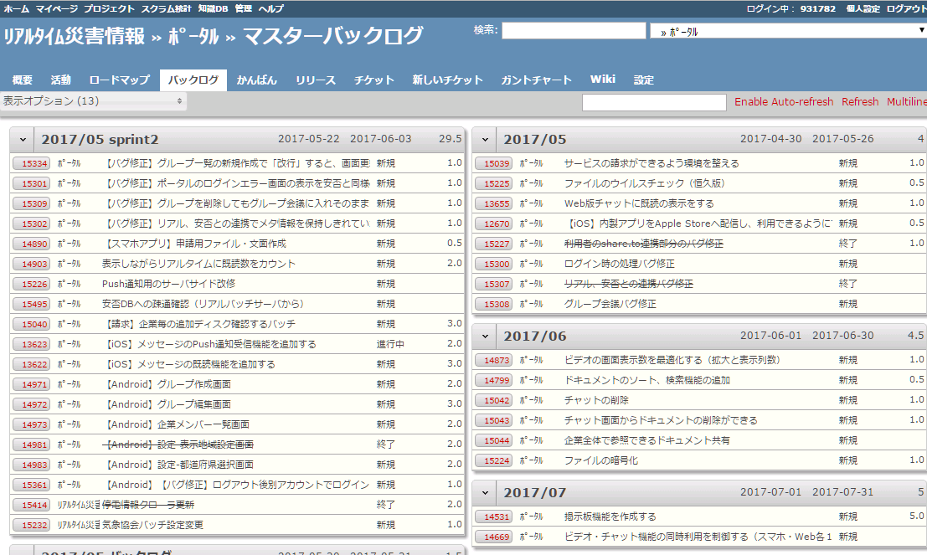
ストーリーとは
Redmineの「バックログ」という機能を利用して管理しています。
全て右側にまとめています。
【特徴】
・実現したい項目を全て記載
・誰が見ても分かる言葉
・上から順に優先順位高め
・他項目との重複は気にせず
・一番下はやらないかも、ってレベル
・常にメンテナンスを心がける

Slide 61
大まかな優先順位決め（続き）
ストーリーを実現するための大雑把な設計を行う
ストーリー設計を元に、必要となりそうな大雑把なタスクをチーム全員で分解し洗い出す。 このタスクは漏れなくダブりなく。（MECE） ※ここで出た大雑把なタスクをフィーチャーと呼んでいます
フィーチャー毎に大雑把な見積もりをチーム全体で行う

Slide 62
フィーチャーとは
チームで洗い出した大雑把なタスクは「フィーチャー」と呼んでいます。
全て左側にまとめています。
【特徴】
・それぞれに大雑把な難易度を記載
・専門用語も記載 （ただし、踏み込み過ぎない）
・他のフィーチャーと重複はさせない
・これが終わればストーリーも終わる

Slide 63
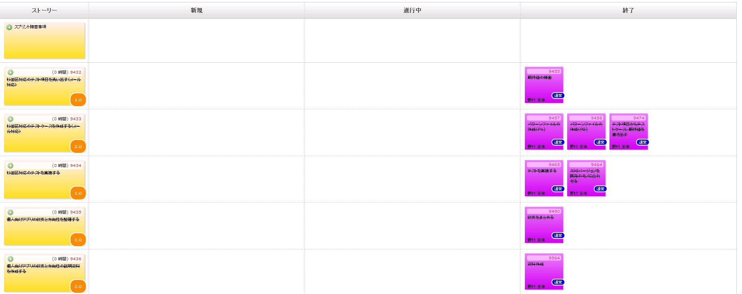
タスク
フィーチャーをさらに細かく砕いたものを「タスク」と呼んでいます。
かんばんと呼ばれる画面で管理。
【特徴】
・各自自由に追加する
・専門用語も記載
・担当者毎に色分けされる
・フィーチャー毎に基本テストまで 終わらせる

Slide 64
気になった方もいるかもしれませんが ここまで、私は「大雑把」という言葉を 多用してきました。 本当にそれで良いの？

Slide 65
気になった方もいるかもしれませんが ここまで、私は「大雑把」という言葉を 多用してきました。 本当にそれで良いの？
A.いいんです！

Slide 66
導入部分でも記載しましたが 見積もりなんて詳細にしても 直ぐに崩壊します。 大雑把に「大・中・小」くらいに 見積もるのが精一杯と考えます。

Slide 67
という事でフィーチャーの見積もり
見積もりポーカーで
ポイントを決める

Slide 68
ポイントとは
フィーチャー毎の相対的な難易度
値はフィボナッチ数列を利用（1,2,3,5,8…）
なるべく1～5くらいに収める
チームで決める時は次のようにして決める
代表的なフィーチャーを１つ「３」と定める
それより簡単か(1)、同等か(3)、難しいか(5) の相対的な値を決める
チーム全員で「せーの」で各自で考えるポイントを伝える。（カード等）
３で合わない場合は話し合い、再度ポイントを出し合う。全員が揃うまで繰り返す

Slide 69
フィーチャーにポイントがあると
ストーリーを実現する為に必要なポイント数が割り出せる
各ストーリーの相対的な工数が導き出せる
一定の期間でチーム内でさばけるポイント数がざっくり分かる

Slide 70
ここまでで、プロジェクトの地図のようなものが見えてきました。
バックログも一通り潤いました。
次に、もう一段階小さな
PDCAを見ていきます。

Slide 71
Sprint
半期毎
Sprint毎
Plan
Sprint毎
Action
Do
Plan
Check
Plan
Action
Do
Action
Do
Sprint毎
Check
Check
Plan
Action
Do
Check

Slide 72
Sprint
一定期間毎に区切った1つの期間
私のチームは2週間でした
祝日があっても、基本的に月曜日から翌週の金曜日まで（約10日間）としている
期間は固定。変動させない
最終日に作業が残っていても期間は延長しない
Sprint初めに、何をするかザックリ決める
期間中は決めたタスク全てを全員で片付ける
期間が終了したところで、どれだけ終わったか、成果物を確認しあう
振り返りを行い、開発効率を改善し続ける（KPT）

Slide 73
1日目(月)
Sprint計画ミーティング
2日目(火)
朝会
Plan
A
P
D
C
3日目(水)
朝会
A
P
D
C
4日目(木)
朝会
Action
Do
A
P
D
C
5日目(金)
朝会
A
P
D
C
6日目(月)
朝会
A
P
D
Check
C
7日目(火)
朝会
A
P
D
C
8日目(水)
朝会
A
P
D
C
9日目(木)
朝会
A
P
D
C
10日目(金)
朝会
P
ふりかえり、成果物確認
A
C
D

Slide 74
Sprint計画ミーティング
Sprintの初日に実施
改めて全員で優先順位を確認・メンテナンス
タスク漏れが無いかチェック
タスクの大まかな担当者をチェック
Sprint内で各自のやる事をチェック
2週間Sprintなら2時間、4週間Sprintなら4時間を目安
溜まったissueを全員でチェック

Slide 75
振り返り、成果物確認
Sprintの最終日に実施
Sprintチーム全体として何ポイント終えたか確認
成果物として何が完了しているか確認
完了フィーチャーを確認しあい、運用チームとも進捗の認識を共有
Sprint内で出てきた課題を各自振り返り、確認しあう
これまでに続けてきたことを評価（Keep）
問題点があったと思う場合、評価（Probrem）
課題に対する対応を評価（Try）
2週間Sprintなら2時間、4週間Sprintなら4時間を目安

Slide 76
朝会
半期毎
Sprint毎
毎日
A
P
D
Plan
C
毎日
Sprint毎
Action
Do
A
P
D
C
Check
毎日
Plan
Plan
P
A
C
D
Action
Do
Action
Do
毎日
Sprint毎
A
P
D
Check
Check
C
毎日
Plan
A
P
D
Action
Do
C
毎日
Check
A
P
D
C
毎日
A
P
D
C

Slide 77
朝会
毎日実施
同じ場所、同じ時間で行う
15分以内で終わらす
報告内容は必ず3項目のみ。 詳細な相談等については別途場を設ける。
昨日やったこと
今日やったこと
今、困っていること

Slide 78
朝会で確認すること
作業の進捗がどうなっているか
メンバー間の協力が必要なことがないか
ストーリーを遂行するための優先順位を 改めて確認
バーンダウンチャートなどを更新（グラフ化）

Slide 79
朝会で確認しないこと
課題についての解決方法
作業内容の詳細説明
各種作業・開発の過程報告
愚痴（たまに言ってしまいますが）

Slide 80
ここまで色々と書いてきましたが
あくまで数ある手法の一例です。
手取り足取り決まった手法は
存在しません！

Slide 81
大事なことは
PDCAサイクルを常に回して、
改善・メンテナンスを続けること。
最適解は環境に左右され続ける
ので、１つの手法に収束する事はあり得ません。
もっとうまくできるはず！

Slide 82
例：お蔵入りになったこと１ 見積もりは必ず複数人で
タスクの見積もり（ポーカー）は必ず2人以上で行う
メリット（開始時に思ったこと）
1人よりも、複数人の方が正確な見積もりができる （なぜなら、こんな話を聞いたことがあったので。 『「ここにある肉の重量を当てよ」という問いに 1人の専門家の見積もりより、複数人の主婦の方が 正解に近かった』）
他の人が何をやっているかを再確認できる
見積もりポーカーって結構楽しい
デメリット（止めた理由）
突発的なタスクを見積もるとき、繁忙期だと迷惑
そのため、気軽にタスクの追加をしないこともあった
時間がかかる
普段わざわざカード用意してやるのが面倒

Slide 83
例：お蔵入りになったこと２ 2点見積もり
作業日数の「最短時間」と「最長時間」を見積もる方法
メリット（開始時に思ったこと）
パーキンソンの法則の対策
夏休みの学生症候群の対策
喉元過ぎれば熱さ忘れる病の対策
最短は「頑張ればいける時間」。 最長は「これだけかかると恥ずかしい時間」 という目安があるので、見積もりがし易い
デメリット（止めた理由）
管理システムがこれに対応していない
効果を発揮するにはある程度の監視が必要

Slide 84
参考：お蔵入りになったこと２ 2点見積もり
やる気
1点見積もりの場合 ～4日で終わるタスク～
「あー終わらなかった。もうどうせ遅れるし6日かかるって言っちゃえ」
（喉元過ぎれば熱さ忘れる）
「まだ先があるし余裕余裕」
（夏休みの学生症候群）
「5日目で終わりそうだったけど、時間は目一杯使わな損だね」
（パーキンソンの法則）
「やっべ、時間ねぇ！」
（夏休みの学生症候群）
０
１
２
３
４
５
６
時間/日
２点見積もりの場合 ～最短３日。最長5日で終わらないと恥ずかしいタスク～
やる気
「3日過ぎちゃったけど、
5日は恥ずかしい！
早く終わらせないと！」
（喉元過ぎれば熱さを忘れる対策）
「3日で終わらせるぜ！」
（夏休みの学生症候群対策）
（パーキンソンの法則対策）
０
１
２
３
４
５
６
時間/日

Slide 85
参考：お蔵入りになったこと２ 2点見積もり
お蔵入りした理由
RedmineやJIRA等のツールを使っていたが、2点の見積もりに対応しているわけがない
常にいつまでに終わらせる、という宣言と監視が必要。 常に見える位置にタスクボードがあれば効果を発揮するだろうが、他の人が全員分のタスクを覚えているわけもなく、監視の目は無いに等しかった。

Slide 86
いったんまとめ
プロジェクトの計画は崩れるもの
早くに崩れに気付き、起動修正すべき
気付くにはPDCAを回すしかない
でも決まった形は存在しない
みんな違ってみんな良い
改善案を考えることを止めないで！
考えるのを止めたらそこで試合終了だよ

Slide 87
ここまで、全体的な流れは
分かって頂けましたでしょうか。

Slide 88
では最後に
スクラムを組むにあたっての
役割分担（ロール）を紹介します

Slide 89
ロール１：プロダクトオーナー
プロダクトの結果責任を取る人
バックログの並び順の決定権限を持つ
プロジェクトの価値を最大に保つ人
予算を管理する人
プロダクトが要求に合っているか検査する
他のロールと兼任してはいけない

Slide 90
ロール２：スクラムマスター
プロダクトオーナーと開発チームと組織の支援する人
スクラムが最大の効果を生むために活用を促す人
弊害を排除する人
要するに便利屋
他のロールと兼任してはいけない

Slide 91
ロール３：開発者
リリース判断可能なプロダクトを作る人
3人～9人で構成
上下関係はない
機能横断的に進める
基本的に、どの機能をどう開発していくかは開発者間の裁量とする
プロダクトオーナーやスクラムマスターに やる事の支持を仰ぐのではなく、自発的に問題解決していくのがベスト
朝会は開発者のためのミーティングとなる
他のロールと兼任してはいけない

Slide 92
以上、３つのみとなります

Slide 93
PMは？
機能毎の担当者は？
パートナーは？

Slide 94
そんなの関係ねぇ！！

Slide 95
できれば上下関係は忘れて下さい。
そして、なるべく
「この機能はずっとAさん担当」
という状態を脱却して下さい。
誰でも全ての機能を担当できるようローテーションをして下さい。

Slide 96
まとめ
プロダクトオーナーがストーリーの優先順位を決定させる
スクラムマスターは開発しやすい環境を作っていく
開発者は自分たちで主体的に動き、どうやって完了まで持っていくかを考える

Slide 97
最後に
繰り返すようですが、ここまで記載した手法はあくまで一例です。別の言い方をすれば、一年後に再度、当チームの手法を説明した時、ここに記載した事は半分以上が更新されているかもしれません。
「こうした方が良い」という答えは各プロジェクト単位で導き出してください。
ただ、何もせずに英雄頼みにする事だけは避けて下さい。その英雄が、いつ去ってしまうかもしれません。いつ独裁者に変貌するか分かりません。
チーム全体で動くという事を常に意識し、全力で肯定し、全力で否定してメンテナンスを続けていく事を心がけて下さい。

Slide 98
おわり

Slide 99
参考書籍
『アジャイルサムライ』
基礎的な知識はここから
『SCRUM BOOT CAMP』
先ず初めに見ると良いかも
『最短で達成する 全体最適のプロジェクト』
マネジメントしようって思える
ゲーム開発 プロジェクトマネジメント講座
スクエニのCTOのプレゼン資料

